Slide 1
2025
Презентация опыта наставника
Как педагогу-наставнику презентовать свой опыт?

Slide 2
Нуртдинова Эльвира Галиевна
руководитель «Клуба Увлеченных Педагогов» г.Дюртюли
резидент клуба «Учитель года столицы Башкортостана»
победитель конкурса на присуждение премий «Лучшим учителям России»
Эксперт всероссийской федеральной сети «Созвездие флагманов образования»
финалист всероссийского конкурса «Флагманы образования»
Абсолютный победитель республиканского конкурса «Эффективные практики наставничества в образовательных организациях Республики Башкортостан 2024»
Зам. директора по НМР МБОУ лицей №2 г.Дюртюли учитель математики

Slide 3
Лайфхак
При оценивании учитывается актуальность и методическая обоснованность, научная корректность, методическая грамотность, коммуникативная культура. Регламент конкурсного испытания: выступление конкурсанта – 10 минут, ответы на вопросы Жюри – 3 минуты.
полезный совет, помогающий эффективно решить ту или иную проблему.

Slide 4
В чем разница между семинаром и мастер-классом?
СЕМИНАР
МАСТЕР-КЛАСС
Мы классно рассказываем какие мы классные и благодаря чему у нас так хорошо все получается?
Мы задорно показываем и организуем деятельность других по используемым нами технологиям, методам и приемам?

Slide 5
4 вопроса про семинар
01
02
03
04
О чем говорить, обобщая опыт в виде доклада (выступления)?
Как найти идею (изюминку) и не банально структурировать материал?
Как увлечь с первых слов и удерживать внимание на протяжении всего выступления?
Как совместить академичность ФГОС и личное обаяние (харизму)?

Slide 6
01
Ответы по семинару

Slide 7
Есть много разных структур обобщения опыта
САМАЯ НАГЛЯДНАЯ, Я СЧИТАЮ, ВОТ ЭТА. В НЕЙ ОПЫТ РАССМАТРИВАЕТСЯ КАК ПРОЕКТ
С чего начинается обобщение опыта?
с ПРОБЛЕМЫ, т. е. актуальности
У проблемы есть
ПРИЧИНЫ
У ОПЫТА есть
ЦЕЛЬ
ЗАДАЧИ
На решение задач направлены
МЕРОПРИЯТИЯ
Для реализации мероприятий необходимы
РЕСУРСЫ
ПРОДУКТы
По итогам реализации ОПЫТА должны быть созданы
КРИТЕРИИ эффективности
Для оценки эффективности необходимы
В заключении должны быть определены
РИСКИ и ПЕРСПЕКТИВЫ
РЕЗУЛЬТАТИВНОСТЬ опыта
из проблемы вытекает ТЕМЫ опыта

Slide 8
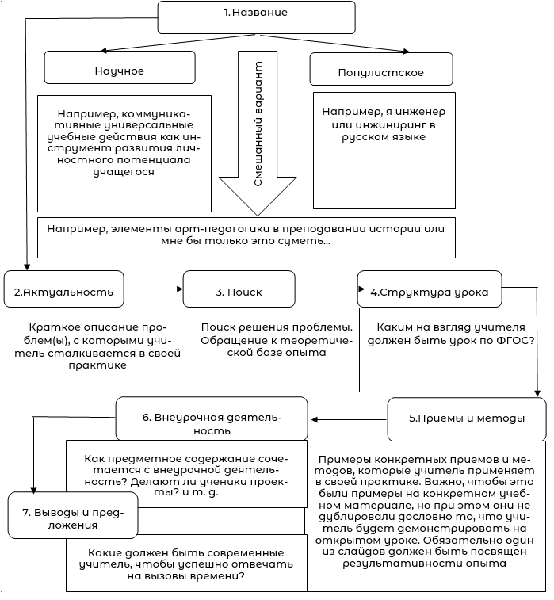
Вот другой вариант, он тоже схематичен

Slide 9
Прежде, чем начать составлять текстовое описание своего опыта как педагога-наставника (или просто педагога) определитесь со структурой. То есть выпишите составные части вашего опыта.
Но это еще не самое первое, что надо сделать, а лишь второе

Slide 10
С чего начать?
Во-первых, задайте себе вопрос, что именно у вас хорошо получается. О чем вообще вы готовы поведать миру, в чем вы по-настоящему сильны?
Например, много раз выступала с обобщением своего опыта:
В первый раз свой опыт я представила на конкурсе «Учитель года Республики Башкортостан». Я рассказывала о своем опыте как преподавателя, активно использующего в практике работы современные педагогические технологии и цифровые ресурсы.
Далее уже было много различных презентаций, обобщающих опыт учителя и опыт.

Slide 11
Если вы планируете выступать
Ваша задача сделать выступление увлекательным и вдохновляющим, попробуйте задать себе 4 вопроса
Вопрос 1
Вопрос 2
Вопрос 3
Вопрос 4
ЧТО
В ЧЕМ
КАК
КАКУЮ
у тебя хорошо получается?
От чего в своей работе ты получаешь наибольшее удовлетворение? Ловишь кайф?
твоя сила как докладчика?
На что можно сделать ставку? На внутреннюю харизму? На внешние атрибуты? На компьютерную презентацию?
ты сможешь удерживать внимание аудитории на протяжении всего выступления?
С помощью голоса? С помощью движения? С помощью облика / образа?
главную мысль ты хочешь вложить в головы слушателей?
Главный итог твоего выступления? Вывод, который можно озвучить вначале и повторить в конце?

Slide 12
«Учитель года»
Отвечая на вопрос, что у меня хорошо получается

Slide 13
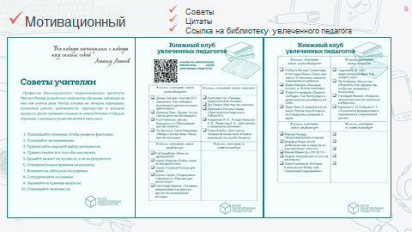
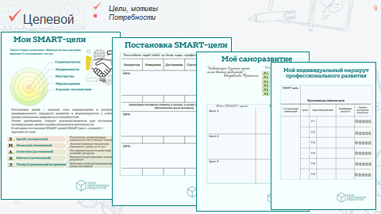
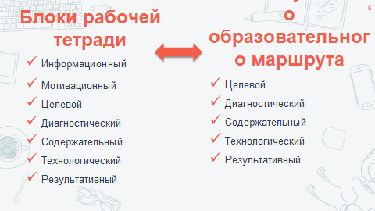
«Эффективные практики наставничества»

Slide 14
4 вопроса про мастер-класс
01
02
03
04
Как превратить выступление в мастер-класс?
Как интерактивно работать с аудиторией?
Как дополнить мастер-класс работой в фокус-группах?
Чем мастер-класс наставника отличается от мастер-класса педагога?

Slide 15
02
Ответы про мастер-класс

Slide 16
Алгоритм проектирования мастер-класса
1. Нужен ли мастер-классу эпиграф?
2. После эпиграфа задумываемся о названии
3. ВТОРОЙ СЛАЙД должен зацепить с первых секунд своего появления. Задайте на этом слайде вопрос к вашей аудитории, ответ на который объяснит актуальность темы вашего мастер-класса
4. С ТРЕТЬЕГО СЛАЙДА должна пойти краткое изложение методики, которую участник предлагает зрителям опробовать на практике. Здесь тоже можно задать вопрос, но уже чисто риторический
5. НА ЧЕТВЕРТОМ СЛАЙДЕ предлагаем практическое задание для зрителей, т. е. всей большой аудитории присутствующих
6. Далее усложняем задание и предлагаем ответить по той же схеме на следующий вопрос или выполнить иное задание. Здесь для конкурсанта очень важно умение импровизировать, реагируя на ответы участников
7. НА СЕДЬМОМ СЛАЙДЕ к уже озвученным теоретическим моментам добавляем еще чуть-чуть теории, чтобы углубиться в проблему

Slide 17
Алгоритм проектирования мастер-класса
ВАЖНО!
8. На этом этапе зрители уже устали от напряженной умственной работы, необходимо дать им немного времени передохнуть. Так что слайдов по методике может быть и 2 и 3 в этом месте
9. После очередного краткого методического экскурса снова переходим к работе с залом. На этот раз предлагаем еще более сложное, но при этом и более интересное задание.
10. ПОКА ФОКУС-ГРУППЫ РАБОТАЮТ КОНКУРСАНТ НЕ МОЖЕТ МОЛЧА СТОЯТЬ НА СЦЕНЕ, он должен продолжать работу с залом или что-то рассказывать
Вот в этот момент
МОЖНО ВЫЗВАТЬ НА СЦЕНУ ФОКУС-ГРУППЫ, ЕСЛИ ОНИ ВАМ НУЖНЫ
11. Здесь снова возвращаемся к слайду, на котором давали задания фокус-группам и проверяем, что у них получилось
12. НА ПОСЛЕДНЕМ СЛАЙДЕ ПОДВОДИМ ОБЩИЙ ИТОГ, то есть осуществляем что-то вроде рефлексии все рассказанного и сделанного в ходе мастер-класса

Slide 18
От педагога-наставника ждут мастер-класс, который будет на голову выше классических мастер-классов обычных педагогов.
То есть, ваш мастер-класс должен быть сюжетным, а не технологическим.

Slide 19
В чем разница между сюжетным и технологическим мастер-классами?
ТЕХНОЛОГИИ
СЮЖЕТ
т. е. педагог выбирает одну системообразующую технологию и для демонстрации эффективности ее применения на своих занятиях, демонстрирует участникам мастер-класса комплекс методических приемов
т. е. педагог интересным образом комбинирует занимательные факты из различных предметных областей, кейсы из своей практики работы, демонстрирует как бы свою собственную систему, свою собственную технологию работы

Slide 20
Три части, для которых нужно найти идею для сюжетного мастер-класса
ВСТУПЛЕНИЕ / пролог
ОСНОВНОЕ ДЕЙСТВО
ЗАКЛЮЧЕНИЕ / ЭПИЛОГ
1) Сторителлинг из жизни учеников и учителей – в чем проблема?
2) Показ приёмов, которые помогают решить проблему :
Работа с залом – задание на эмоции и донесение смыслов и ценностей опыта
Работа с фокус-группой – сложное задание КУЛЬМИНАЦИЯ
Выводы и результаты.

Slide 21
Пример
Мастер-класс «ФУГРА»

Slide 22
Где найти шаблоны презентаций
https://slidesgo.com/
https://slidesmania.com/
https://www.slidescarnival.com/

Slide 23
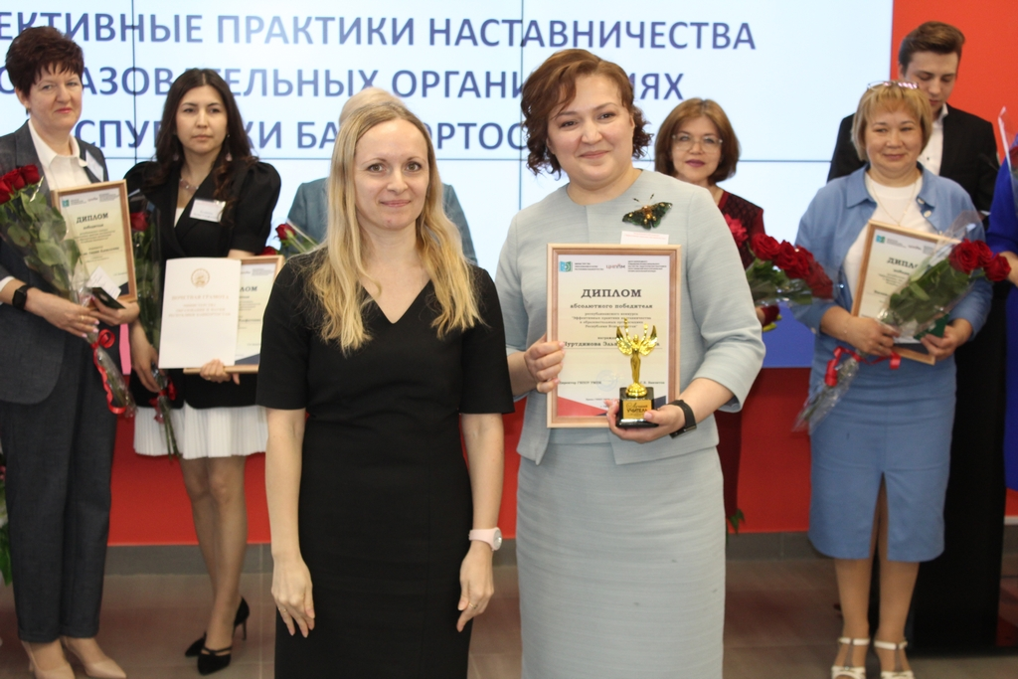
Спасибо за внимание!

